Slide 1
Мы работаем бригадой,
Нам везут песок, бетон.
Дружно потрудиться надо,
Чтоб построить новый дом.

Slide 2
У него товаров горы- Огурцы и помидоры. Кабачки, капуста, мёд – Всё он людям продаёт.

Slide 3
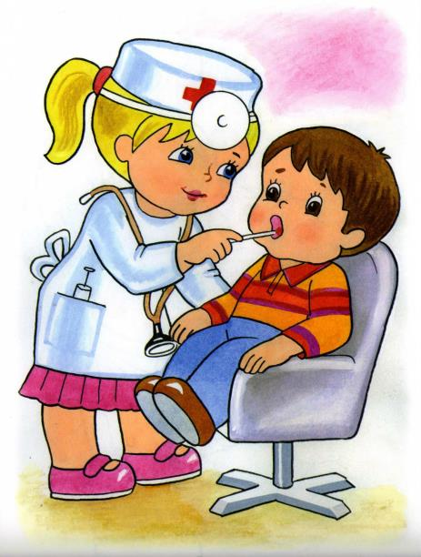
Доктор Он вылечит корь и бронхит и ангину. Пропишет пилюли и витамины.

Slide 4
Кто приносит нам газеты И от бабушек приветы?

Slide 5
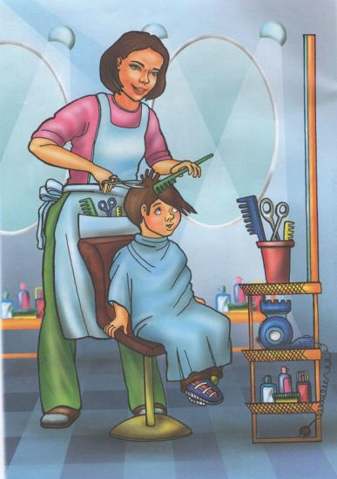
Парикмахер Феном, щеткой и расчёской Ловко сделает причёску.

Slide 6
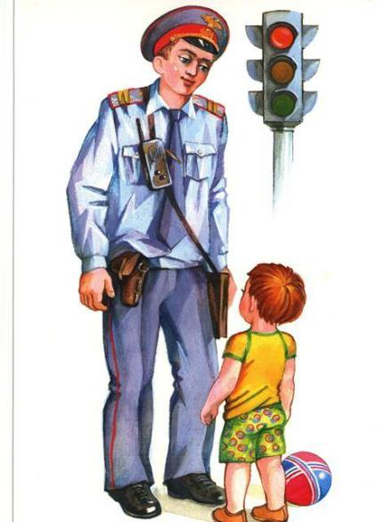
Полицейский Если в беду попали, Телефон 02 набрали. К вам они сейчас придут, Всем помогут, всех спасут.

Slide 7
Повар Скажите, кто так вкусно Готовит щи капустные,пахучие котлеты, салаты, винегреты,Все завтраки, обеды?

Slide 8
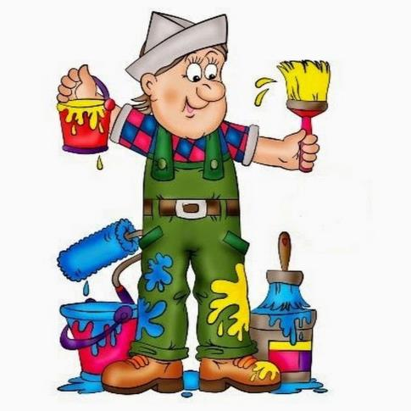
Штукатур-моляр Он одет в камбинезон,ловко красит рамы он,побелил он потолок,сделать он ремонт помог.

Slide 9
Учитель Громко прозвенел звонок, В классе начался урок. Знает школьник и родитель – Проведёт урок…

Slide 10
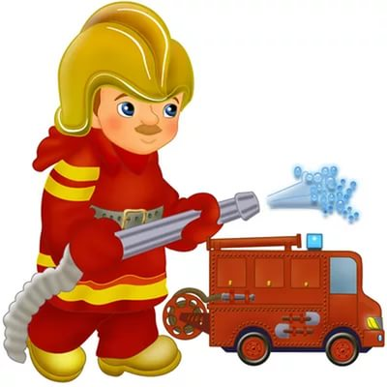
Пожарный Если вьётся пламя, Дым валит столбом, «01» мы наберём, Его на помощь позовём.

